Slide 1
OŠ ŠMARJE PRI KOPRU
20. NOVEMBER 2020
DAN SLOVENSKE HRANE

Slide 2
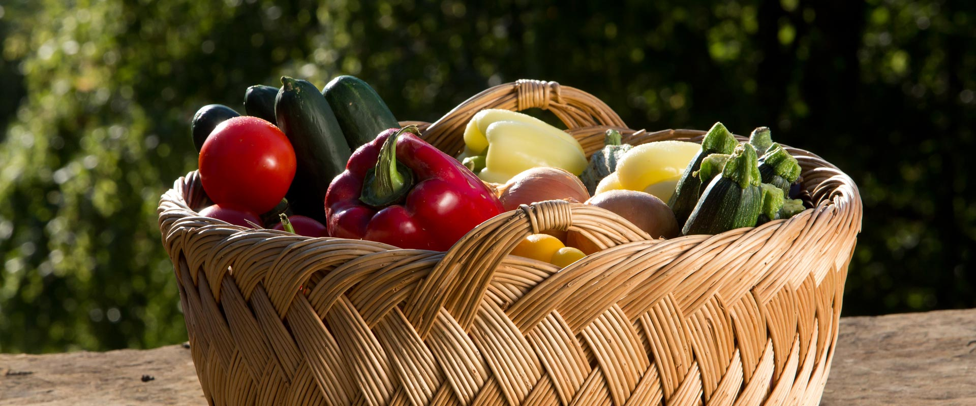
SLOVENSKA HRANA
ČLOVEK POTREBUJE HRANO, DA LAHKO PREŽIVI. S HRANO DOBI VSE POTREBNE SNOVI ZA RAST IN RAZVOJ. POMEMBNO JE, DA JE HRANA ZDRAVA.
EKOLOŠKO + LOKALNO = IDEALNO
HRANA, KI JE PRIDELANA V NAŠI SLOVENIJI, HITREJE PRIDE NA NAŠ KROŽNIK, ZATO JE BOLJ SVEŽA, OKUSNEJŠA IN ZDRAVA.

Slide 3
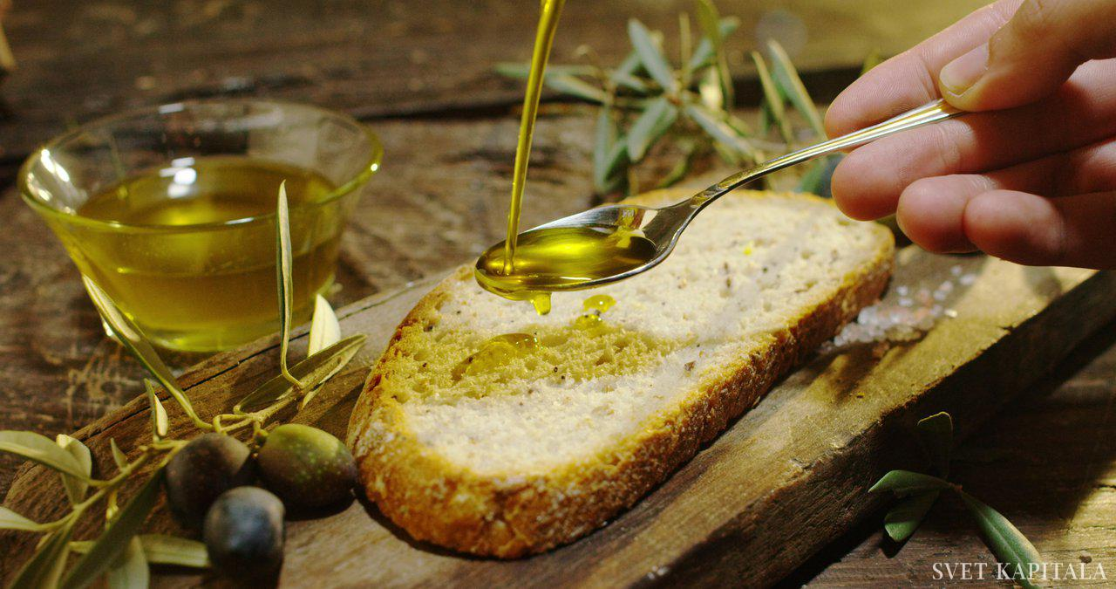
TRADICIONALNE SLOVENSKE JEDI
TO SO JEDI, KI ŽE DOLGO OBSTAJAJO MED SLOVENSKIMI DRUŽINAMI.
PRIPRAVLJENE SO IZ DOMAČIH DOBRIN IN PRIDELKOV.
VČASIH SO SI NAMREČ LJUDJE DOMA PRIDELALI VSO HRANO, KI SO JO POTREBOVALI.

Slide 4
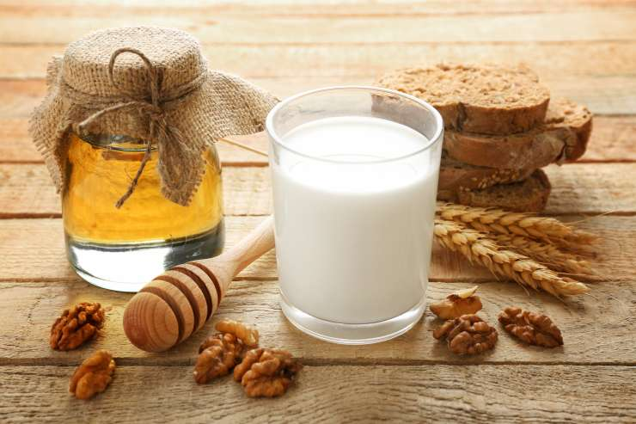
TRADICIONALNI SLOVENSKI ZAJTRK
TAK ZAJTRK JE ŽE DOLGO UVELJAVLJEN MED LJUDMI.
TUDI NAŠE BABICE IN DEDKI SO VEDELI, DA JE ZAJTRK POMEMBEN OBROK ZA DOBER ZAČETEK DNEVA.
TSZ JE PRIPRAVLJEN IZ ZELO PREPROSTIH ŽIVIL.

Slide 5
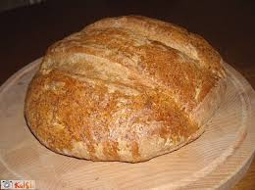
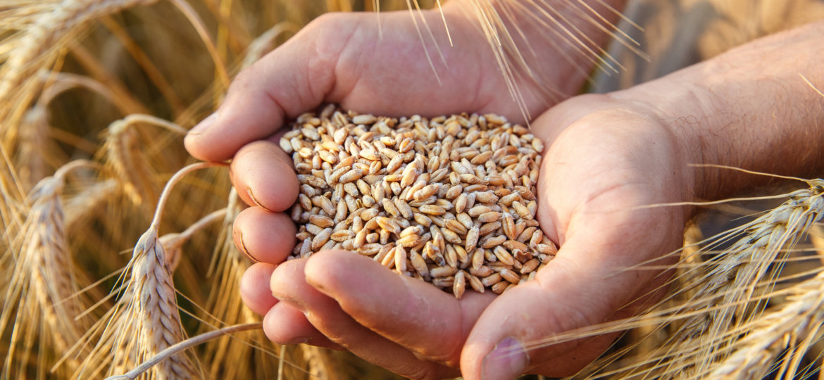
KRUH
NA MIZI JE MORAL BITI KRUH.
OBIČAJNO JE BIL TO ČRN.
KMETJE SO POSEJALI PŠENICO, JO POŽELI IN V MLINU ZMLELI ZRNA V MOKO.
GOSPODINJE SO KRUH SPEKLE V KRUŠNI PEČI.

Slide 6
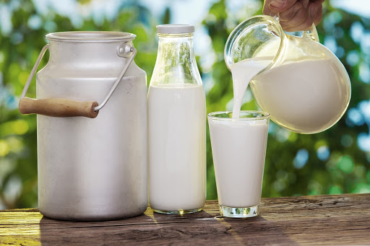
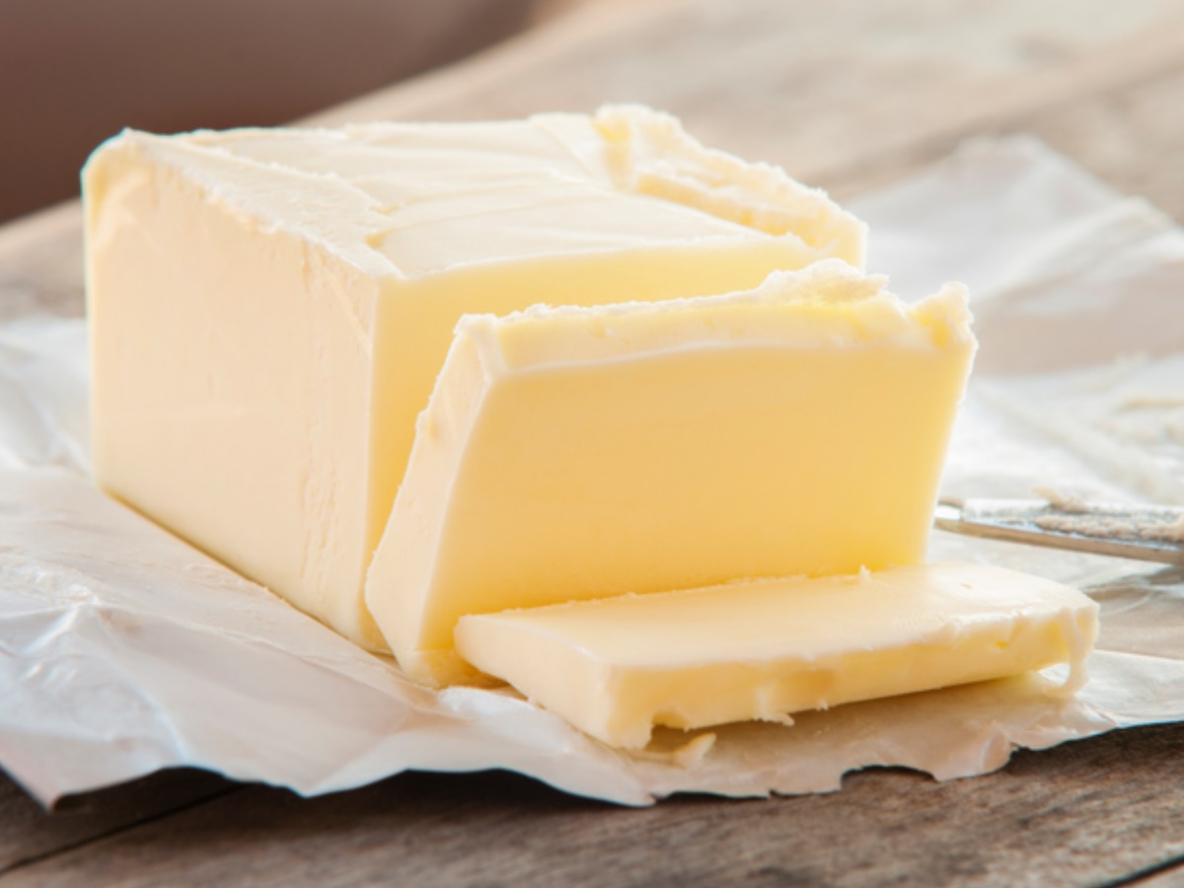
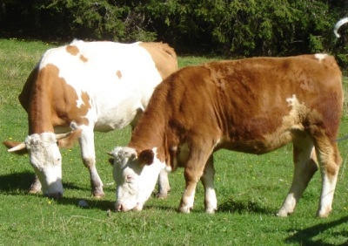
MLEKO IN MASLO
IZ MLEKA SO NAREDILI MASLO, KI SO SI GA NAMAZALI NA KRUH.
SKORAJ VSAKA HIŠA JE IMELA VSAJ ENO KRAVO, KI JE DAJALA MLEKO.

Slide 7
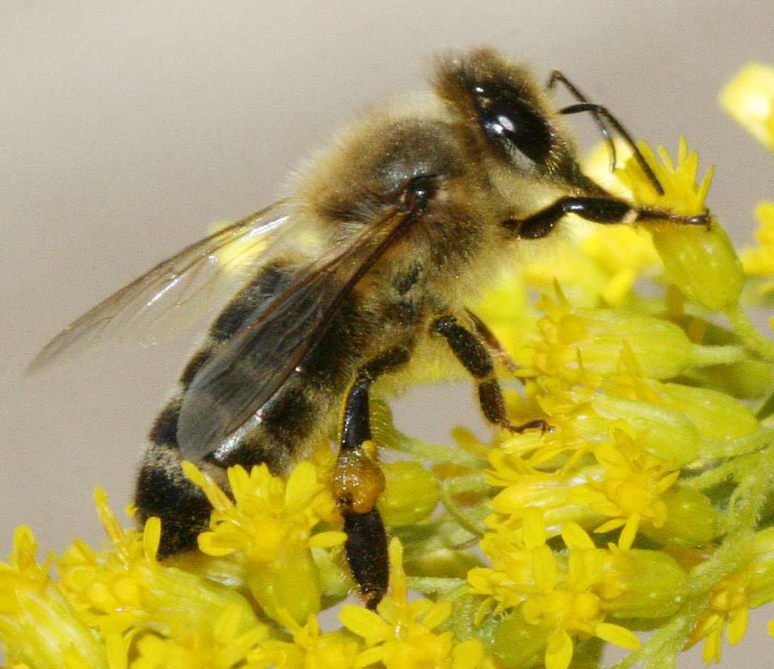
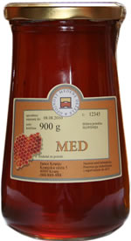
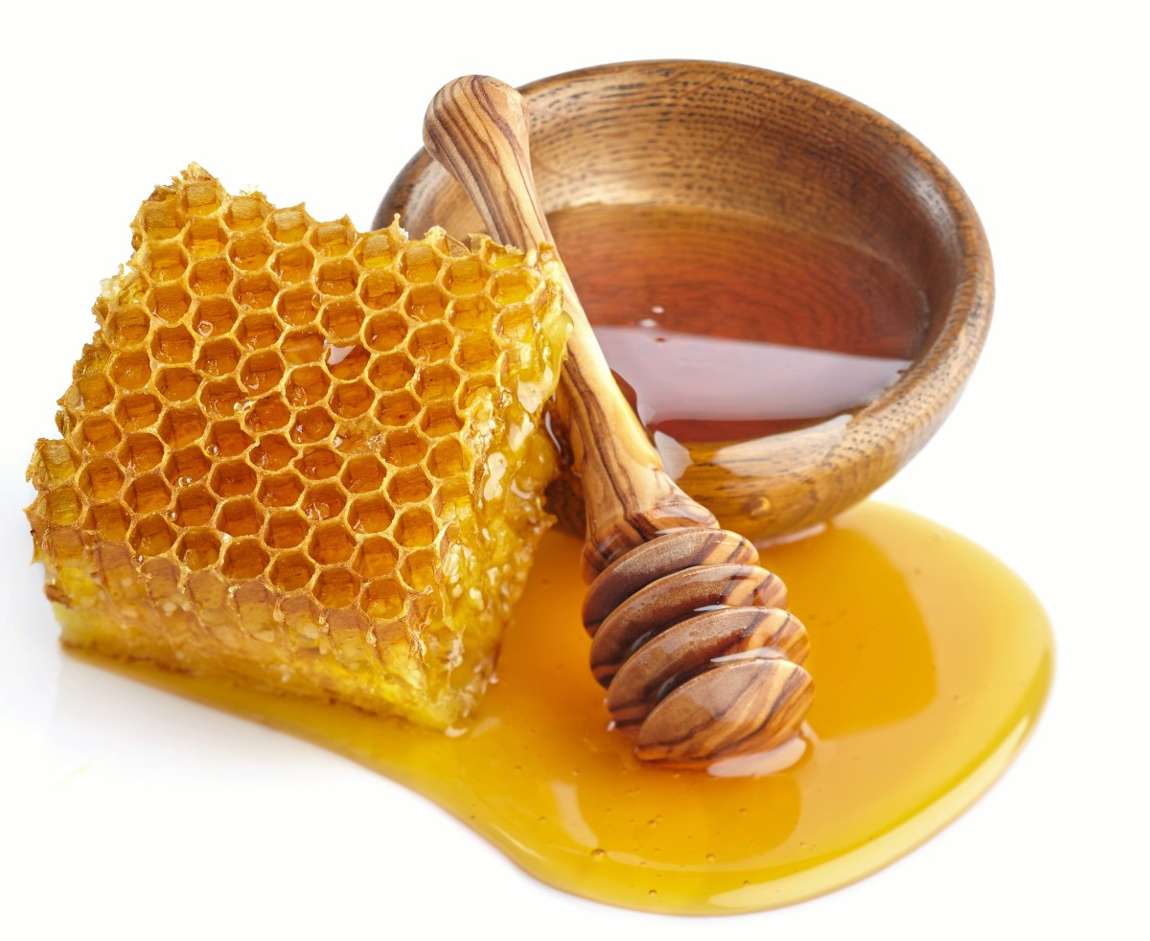
MED
SEVEDA NA MIZI NI MANJKAL MED. VELIKO HIŠ JE DOMA IMELO ČEBELNJAK.
ČEBELE SO ISKALE NEKTAR IN NABIRALE CVETNI PRAH TER GA NOSILE V PANJ.
ČEBELARJI PA SO IZTOČILI MED.

Slide 8
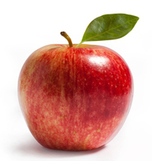
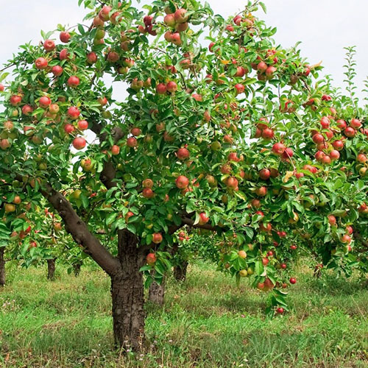
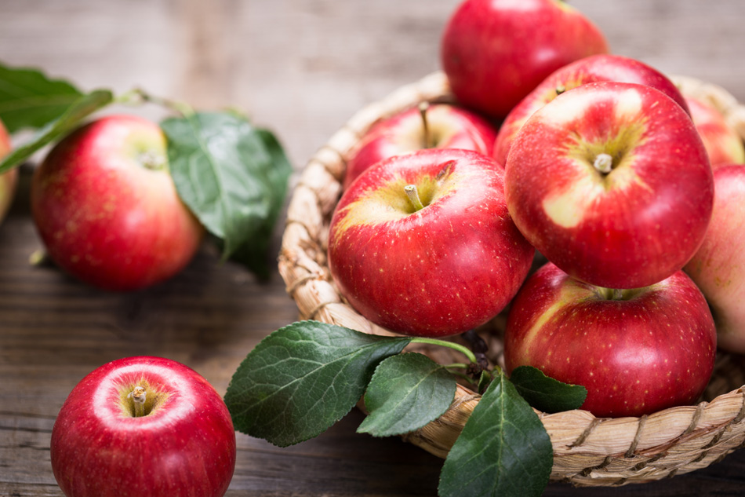
JABOLKO
PRI ZAJTRKU SO SE VEDNO POSLADKALI ŠE S SADJEM.
TUDI TUKAJ NE GRE BREZ PRIDNIH ČEBELIC, KI POMAGAJO OPRAŠITI SADNO DREVJE. LE TAKO LAHKO NA JABLANI DOZORIJO SOČNA JABOLKA.

Slide 9
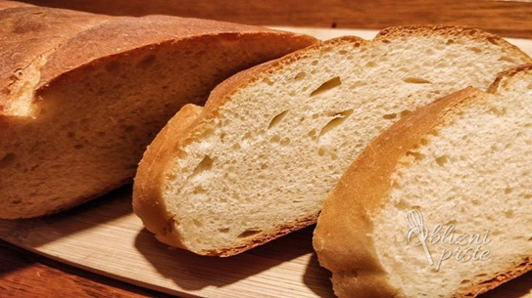
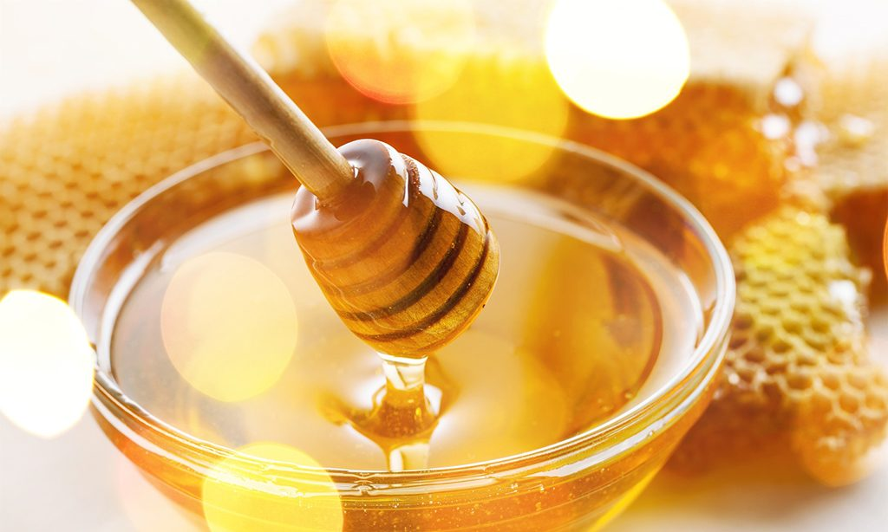
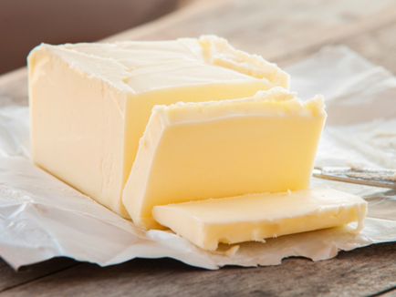
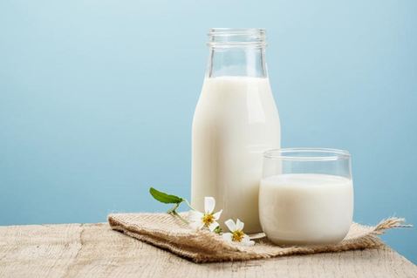
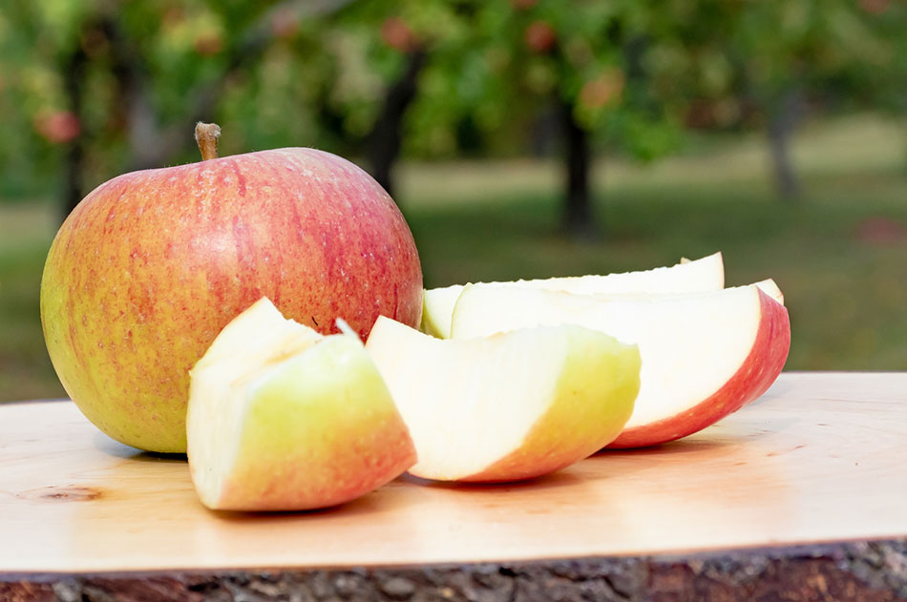
ZDRAV ZAJTRK
KRUH, MED, MASLO, MLEKO IN JABOLKO – TO JE ZDRAV SLOVENSKI TRADICIONALNI ZAJTRK.

Slide 10
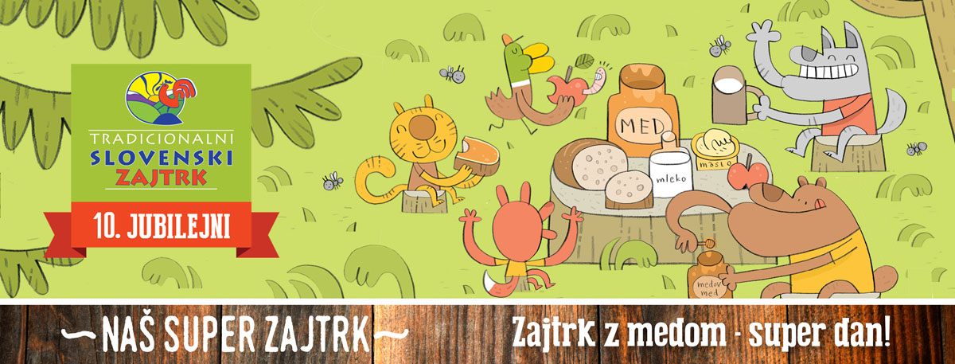
JUBILEJNI 10. TRADICIONALNI SLOVENSKI ZAJTRK
LETOŠNJI SLOGAN

Slide 11
PRIPRAVI TRADICIONALNI SLOVENSKI ZAJTRK
ZAJTRK JE ZELO POMEMBEN OBROK, SAJ NAS TELESU ZAGOTOVI ENERGIJO ZA DELO IN UČENJE TER PRIPOMORE K BOLJŠEMU POČUTJU.
DOBER TEK…
DOMA SKUPAJ PRIPRAVITE ZAJTRK, KI NAJ VKLJUČUJE ŽIVILA, ZNAČILNA ZA TSZ, IN SICER KRUH, MASLO, MED, MLEKO IN JABOLKO.

Slide 12
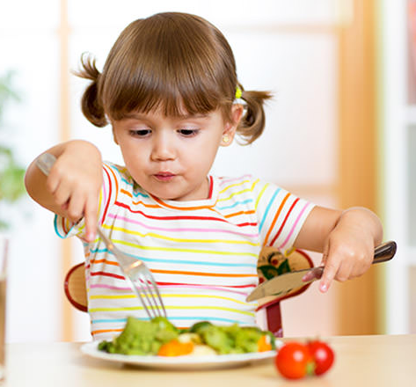
BONTON PREHRANJEVANJA
ZA MIZO SEDEMO S ČISTIMI ROKAMI.
MED JEDJO NE GOVORIMO.
PRI JEDI SEDIMO NA CELI POVRŠINI STOLA, VZRAVNANO IN SE NE GUGAMO.
PRI JEDI UPORABLJAMO USTREZEN PRIBOR.
PO KONČANI JEDI MIZO POSPRAVIMO ZA SEBOJ.
JEMO POČASI.

Slide 13
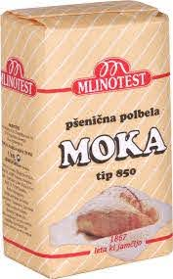
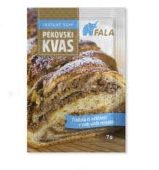
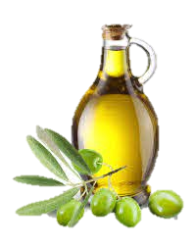
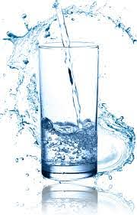
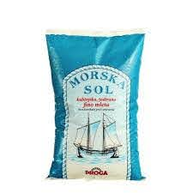
RECEPT ZA KRUH
SESTAVINE
1 kg MOKE (BELE, ČRNE, RŽENE...)
2 VREČKI SUHEGA KVASA
2 MALI ŽLIČKI SOLI
7,5 dl VODE
1 dl OLIVNEGA OLJA
IN 1 ŽLIČKA MEDU

Slide 14
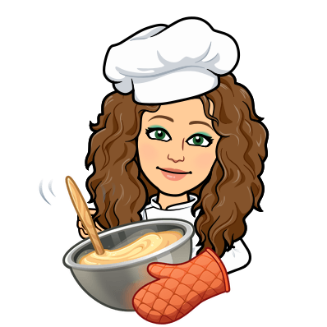
POSTOPEK
V SKLEDI ZMEŠAMO MOKO S KVASOM IN SOLJO.
V JAMICO DOLIJEMO OLJE IN MALO VODE.
GNETEMO Z ROČNIM MEŠALNIKOM IN DODAJAMO VODO.
VMEŠAMO LAHKO TUDI RAZLIČNA SEMENA.
PUSTIMO VZHAJATI PRIBLIŽNO 1 URO.
PEČICO SEGREJEMO NAJPREJ NA 200 STOPINJ.
TESTO PREGNETEMO NA POMOKANI POVRŠINI IN GA OBLIKUJEMO (HLEBEC, ŠTRUČKE, ŽEMLJICE ...).
PREDEN GA POTISNEMO V PEČICO, ZMANJŠAMO TEMPERATURO NA 180 STOPINJ. KRUH PEČEMO PRIBLIŽNO 1 URO.
VROČ KRUH ZAVIJEMO V KRPO IN PUSTIMO, DA SE OHLADI.

Slide 15
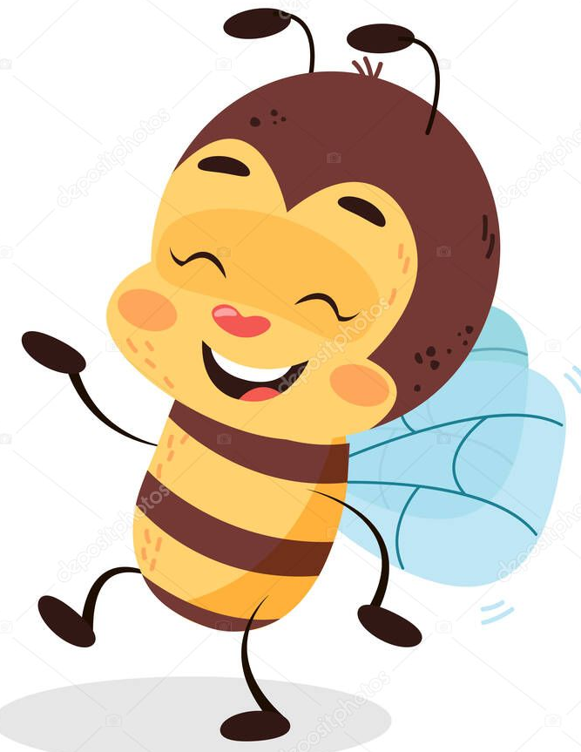
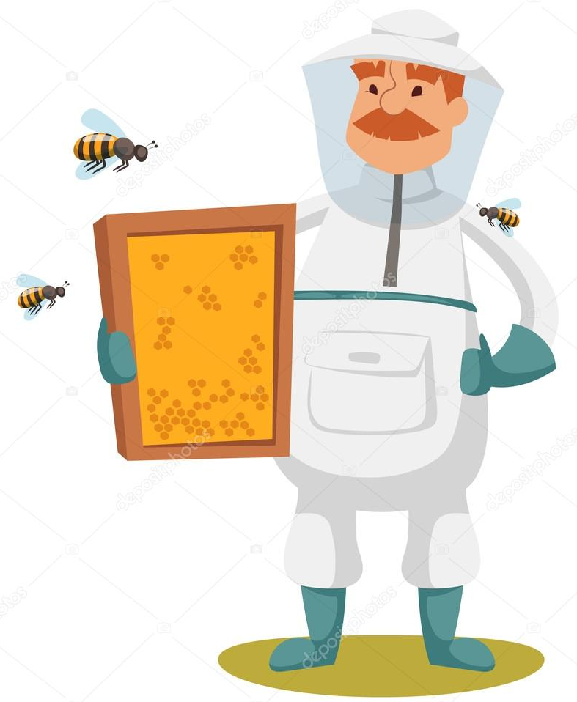
MEDTEM KO TESTO VZHAJA POSLUŠAJ:
PESMICO
ČEBELICE GLASBENE SKUPINE
ČUKI
PESEM
ČEBELAR
LOJZETA SLAKA
KLIKNI NA SLIČICE!

Slide 16
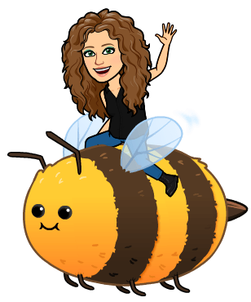
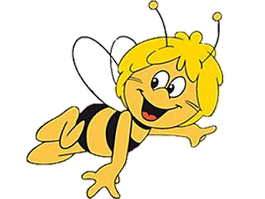
ČEBELICE – SKUPINA ČUKI
Bz, bz, bz, bz, če čebelice, če čebelice, če čebelice, če čebelice,
če čebelice bi zapele vse,
tole pesmico, res bi blo glasno.
In čebelice bi zapele vse,
pa plesale vmes ta čebelji ples.
Pridne, pridne kot čebele,
pridne naše punce so.
Pridni fantje in prijazni
vsak dan nas razvajajo.
Če čebelice…
Sivka naša je kraljica.
Sivka res je naš ponos.
Sivka z nami bo zapela
s to čebelco mi smo vsemu kos.
TUKAJ IMAŠ ŠE BESEDILO PESMICE ČEBELICE, SKUPINE ČUKI, ČE SE JO ŽELIŠ NAUČITI.

Slide 17
UČENJE ČEBELJEGA PLESA
ZUM ZUM ZUM
KLIKNI NA ČEBELICO
Zapleši z nami: ZUM ZUM ZUM učenje in ples (R.Kranjčan)

Slide 18
RAZISKOVALNA NALOGA

Slide 19
UPAM, DA STE PREŽIVELI POUČEN, ZANIMIV IN PESTER NARAVOSLOVNI DAN.
ŽELIM VAM LEP IN MIREN VIKEND.

